Slide 1
Seguros
DISPONIBLES PARA
PEQUEÑOS NEGOCIOS
Actualizado: 09-2016

Slide 2

La Bienvenida
Agenda
Reglas básicas
Presentaciones

Slide 3
Objetivos
Identificar los tipos de seguro que definitívamente deben tener los pequeños negocios
Identificar otros tipos de seguro que deberían considerar los dueños de negocios
Explicar el motivo por el que los seguros son importantes para los pequeños negocios

Slide 4

Formulario de conocimientos
¿Qué saben o qué quieren aprender sobre los seguros?

Slide 5
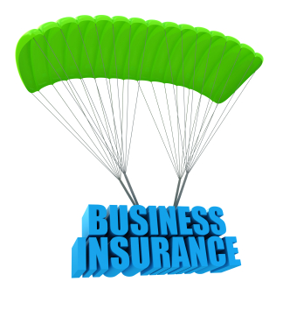
Seguros para pequeños negocios
Seis áreas clave
Seguros que quizás sean un requisito para sus negocios
Otros tipos de seguros que deberían considerarse
Motivos para adquirir un seguro
Aspectos relacionados con la ubicación
Cómo elegir una póliza, una agencia y un agente
Qué hacer después de la compra

Slide 6

Seguros que quizás sean un requisito para sus negocios
Requisitos estatales y locales
Consulten siempre los requisitos del gobierno federal, estatal y del condado
Es posible que deban adquirir un seguro médico con cobertura específica para los empleados
Seguro de autos para los vehículos que se usen en relación con el negocio

Slide 7

Otros seguros de responsabilidad civil
Seguro de responsabilidad civil profesional
Puede ser un requisito para obtener lo siguiente:
Ciertas licencias profesionales
Certificados comerciales o registros comerciales profesionales
Seguro de responsabilidad civil general
Directores y presidentes
Las leyes de responsabilidad civil cambian;
Manténganse Informados

Slide 8

Tema para debate n.º 1: seguros específicos según el tipo de trabajo
Revisen los ejemplos de seguros específicos según el tipo de trabajo que deben adquirirse para obtener determinadas licencias.
A continuación, se ofrecen algunos ejemplos:
Restaurantes: seguro para negocios de alimentos
Empresa constructora: seguro de responsabilidad civil para contratistas generales
Talleres de mecánica automotriz: seguro de responsabilidad civil general para negocios
¿Pueden nombrar otras profesiones para las que sea necesario contar con un seguro?

Slide 9
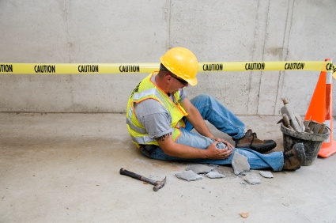
Seguro de compensación para los trabajadores
Ofrece protección ante enfermedades y lesiones relacionadas con el trabajo.
Paga los gastos de rehabilitación y recapacitación
Determina los pagos a los beneficiarios y los límites de indemnización por gastos médicos
Es un requisito en la mayoría de los estados; consulten las leyes estatales
Puede ser un seguro privado o administrado por una agencia gubernamental

Slide 10

Seguro por desempleo
Beneficia a quienes están desempleados por causas ajenas a su responsabilidad.
Los beneficiarios deben tener la intención y la capacidad de trabajar y deben estar buscando empleo de forma activa
Puede estar regulado a nivel federal o su administración puede estar a cargo del estado
Consulten en el Departamento Federal de Trabajo y en el Departamento Estatal de Trabajo
Hagan todos los pagos y eviten actos legales (gravámenes o embargos, delitos menores [misdemeanor en inglés] y delitos graves [felonies en inglés])

Slide 11
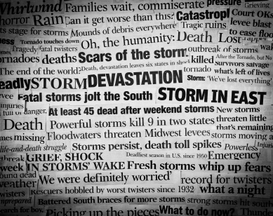
Otros tipos de seguro que deberían considerarse
Seguro de propiedad
Comercial: por desastres naturales y robo
Equipos: cobertura de la póliza comercial y reparación y reemplazo de piezas
Inventario: proveedores, envíos y artículos en existencias
Continuación ...

Slide 12
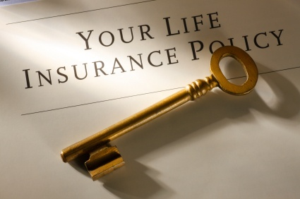
Otros tipos de seguro que deberían considerarse (continuación)
Seguro por pérdida de ingresos
Seguro de vida
Seguro por discapacidad
Seguro médico

Slide 13
Tema para debate n.º 2: seguros requeridos
Revisen los ejemplos de los seguros que deben adquirir los negocios.
¿Sus negocios tienen la obligación legal de contar con alguno de estos tipos de seguro?
Seguro de responsabilidad civil
Seguro de compensación para los trabajadores
Seguro por desempleo
Seguro por discapacidad
De no tenerla, ¿deberían adquirir el seguro de todas formas? ¿Por qué?

Slide 14

Seguro requerido por el prestamista o el inversionista
Para ofrecerles financiamiento, es posible que el prestamista o inversor les exija la protección de un seguro de:
Activos del negocio (edificio, propiedad)
Flujo de efectivo a fin de contemplar la interrupción de las operaciones (p. ej., por reconstrucción, reparaciones)
En caso de que el dueño del negocio fallezca o sufra una discapacidad

Slide 15
Actividad 3: póliza para "persona clave"
Analicen los siguientes temas para el debate y respondan las preguntas.
¿Tienen una lista de las personas clave que son críticas en la operación de sus negocios o en quienes ustedes confiarían para que lo hicieran si se enfermaran durante un período de tiempo extendido?
¿Deberían determinar quién se quedaría a cargo del negocio en caso de que murieran?
¿Tienen un plan para sus negocios en caso de que ustedes mueran?
¿Nombraron a un familiar o fideicomiso para que liquide los bienes?
Continuación ...

Slide 16
Actividad 3: póliza para "persona clave" (continuación)
Analicen los siguientes temas para el debate y respondan las preguntas.
¿Qué piensan sobre la oportunidad de ofrecer acciones de la empresa a los empleados?
¿La opción de vender el negocio a los empleados proporcionaría ingresos a su cónyuge que no participa en el negocio?
¿Tienen un seguro de vida que cubra todas los pasivos (deudas) del negocio?

Slide 17

Seguro de caución
Es un seguro que emite un tercero, denominado “fiador”, para garantizar que una de las partes cumpla sus obligaciones o respete ciertas leyes. Si la parte obligada no cumple con lo dispuesto, el seguro cubre los daños.
Es un requisito para obtener ciertas licencias o permisos (p. ej., para las concesionarias de automóviles y los contratistas de construcción)
Protege a los consumidores y al gobierno
Es posible que sea necesario adquirir un seguro de cumplimiento de contrato para licitación a fin de presentarse a una licitación del gobierno

Slide 18

Motivos para adquirir un seguro
¿Por qué es importante tener un seguro?
Administración de los riesgos relacionados con el negocio
Protección de los activos (efectivo o propiedad)
Protección por pérdida de ingresos
Mantenimiento del financiamiento permanente
Protección ante lesiones o daños recibidos o infligidos
Continuación ...

Slide 19
Motivos para adquirir un Seguro (continuación)
¿Por qué es importante tener un seguro?
Cumplimiento de requisitos legales y regulaciones
Retención de empleados
Continuidad de las operaciones: recuperación ante desastres, continuación de sistemas, mantenimiento del flujo de fondos
Protección por errores

Slide 20
Aspectos relacionados con la ubicación
La ubicación del negocio influye sobre el tipo de póliza
Seguro para negocios domiciliarios: cobertura adicional al seguro para dueños de vivienda o cobertura separada
Seguro para minoristas: una o más sucursales, robo de inventario, robo de tarjeta de crédito, vehículo personal para hacer entregas
Advertencia: ¡los seguros estándar de vivienda posiblemente NO cubran los daños causados por operaciones de negocio, a pesar que su negocio opere de su casa!
Continuación ...

Slide 21
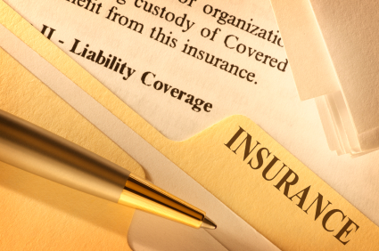
Aspectos relacionados con la ubicación (continuación)
La ubicación del negocio influye sobre el tipo de póliza
Seguro comercial: cobertura más amplia que la del seguro para minoristas, para negocios más grandes
Seguro para proveedores: quioscos en festivales, conferencias, por períodos permanentes o más cortos

Slide 22

Cómo seleccionar una póliza
Analicen los costos necesarios para asegurar el riesgo
¿Tiene sentido? ¿Podrían cubrir el riesgo sin un seguro?
Analicen los costos de la póliza con los deducibles y los límites de cobertura
¿La cobertura alcanza?
¿La póliza contempla las posibilidades de crecimiento de la empresa?
¿Existen limitaciones de tiempo para modificar la cobertura?

Slide 23

Cómo seleccionar una empresa y un agente de seguros
Comparen las cotizaciones, las coberturas, los deducibles y otros detalles
¿Son estables y accesibles? Revisen las opiniones publicas de consumidores y negocios y pregunte a sus conocidos
¡Sepan qué situaciones no están cubiertas en la póliza!

Slide 24
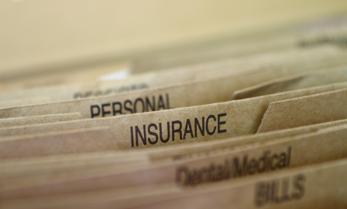
Qué hacer después de la compra
Guarden las pólizas en un lugar al que puedan acceder fácilmente
Mantengan a la mano los números telefónicos
Incluyan los procedimientos relacionados con el seguro en su plan de continuidad de operaciones
Revisen las pólizas de forma periódica
Reúnanse con sus agentes cada cierto tiempo
Continuación ...

Slide 25
Qué hacer después de la compra (continuación)
¿Ya no necesitan financiamiento? Modifiquen los beneficiarios
Administren su puntaje de crédito con responsabilidad: su solvencia influye sobre el costo de las primas de seguro
Obtengan un crédito o un reembolso por las cancelaciones
Presenten reclamos ante el departamento o el comisionado estatal (State Insurance Department or Commissioner en inglés) de seguros en caso de que sea necesario

Slide 26

Asumir riesgos forma parte de hacer negocios
Salir conlleva riesgos, pero quedarse adentro también.
Salir quizás exija usar botas, un abrigo o un paraguas para protegerse, pero quedarse adentro puede causar que se pierdan oportunidades.
Los seguros reducen la carga de los riesgos para que los dueños puedan “salir” y…
concentrarse en el crecimiento del negocio.

Slide 27
Puntos clave para recordar
Revisen las leyes federales, del estado, del condado y locales para consultar los requisitos de seguros
Pagar puntualmente las primas del seguro por desempleo y el seguro de compensación para los trabajadores mantendrá intacta la reputación de su negocio y evitará posibles sanciones costosas
Para el otorgamiento de licencias profesionales, quizás sea necesario adquirir seguros adicionales o finanzas de caución
Los prestamistas e inversores exigen la protección de un seguro contra los riesgos inherentes a hacer negocios
Continuación ...

Slide 28
Puntos clave para recorder (continuación 1)
Seguros
Minimizan el impacto que pueden provocar los riesgos en la continuidad de las operaciones
Afectan la capacidad de apalancamiento de la empresa
Contribuyen a retener empleados
Ofrecen protección por responsabilidad civil
La ubicación del negocio, las instalaciones, los automóviles y el tipo de operación comercial determinan las necesidades de seguro
Continuación ...

Slide 29
Puntos clave para recorder (continuación 2)
Evalúen sus riesgos, hagan preguntas y comparen pólizas y agencias
Mantengan registros precisos de sus reclamos de seguros
Mantengan la información de contacto necesaria en caso de emergencia en un lugar accesible
Actualicen los beneficiarios, obtengan records de los costos de liberación (release fees en inglés) de sus cobros de cobertura de seguros y mantengan la cobertura adecuada

Slide 30

Resumen
¿Qué preguntas finales tienen?
¿Qué aprendieron?
¿Cómo calificarían la capacitación?

Slide 31
Conclusión
A través de esta capacitación, aprendieron sobre lo siguiente:
Los requisitos de seguros que deben cumplir los pequeños negocios en relación con el otorgamiento de licencias profesionales, el desempleo y la compensación para los trabajadores
Los seguros requeridos para la protección de prestamistas e inversores
Otros tipos de seguro para disminuir los riesgos que presentan los desastres, la responsabilidad civil, la pérdida de ingresos, las lesiones y la muerte
Continuación ...

Slide 32
Conclusión (continuación)
A través de esta capacitación, aprendieron sobre lo siguiente:
La importancia de contar con un seguro para sus negocios
Las diferencias entre las pólizas de seguro según diversos tipos de instalaciones y ubicaciones
El método para comparar pólizas, agentes y proveedores
Lo que deben hacer antes de comprar una póliza, mientras la tienen y después de comprarla

